Slide 2
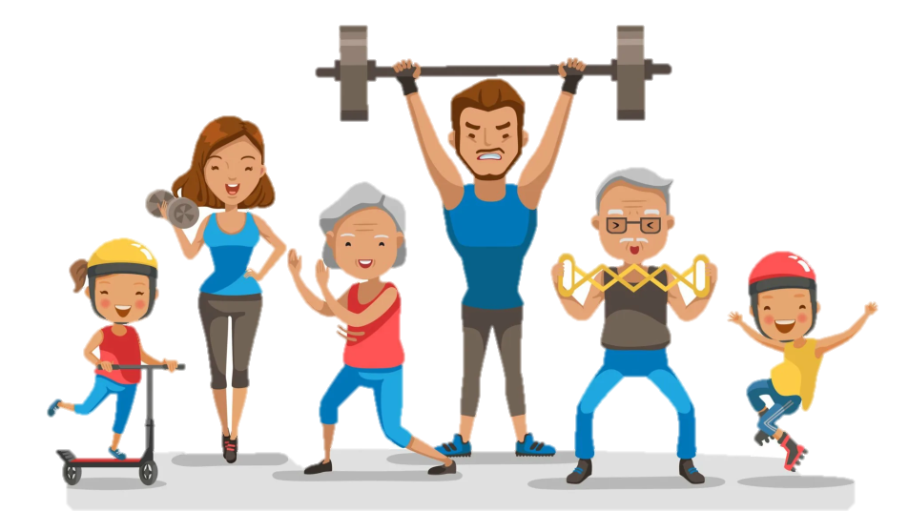
ОКРУЖЕНИЕ
Родители, тренеры, врачи, психологи – все они сказывают влияние на спортсмена и могут положительно или негативно воздействовать на его модель поведения

Slide 3
ОКРУЖЕНИЕ
Цель игры
Задание
Карточка поможет провести разделение между положительным и негативным влиянием окружения на действия спортсмена
Помести каждую фразу в нужный столбец в таблицу

Slide 4
ВЛИЯНИЕ ОКРУЖЕНИЯ
ПОЛОЖИТЕЛЬНОЕ
НЕГАТИВНОЕ
1. ПООЩРЕНИЕ САМОСОВЕРШЕНСТВОВАНИЯ
2. СТРЕМЛЕНИЕ К ПОБЕДЕ ЛЮБОЙ ЦЕНОЙ
3. НЕПРИЕМЛИМОСТЬ ОШИБОК
4. ПОДДЕРЖКА ПРИ ЛЮБОМ РЕЗУЛЬТАТЕ
5. ВОЗНАГРАЖДЕНИЕ ЗА ПРИЛОЖЕННЫЕ УСИЛИЯ
6. ВОЗНАГРАЖДЕНИЕ ТОЛЬКО ЗА УСПЕХ
7. ИЗНУРЕНИЕ ОРГАНИЗМА ЧРЕЗМЕРНЫМИ ТРЕНИРОВКАМИ
8. ПРОДВИЖЕНИЕ ИДЕЙ САМОЛЕЧЕНИЯ
9. ЗАБОТА О ЗДОРОВЬЕ И ЛЕЧЕНИЕ СОГЛАСНО СТАНДАРТАМ И ПРАВИЛАМ
10. СОЗДАНИЕ ГРАФИКА ТРЕНИРОВОК АДАПТИРОВАННОГО ПОД НУЖДЫ ОРГАНИЗМА

Slide 5
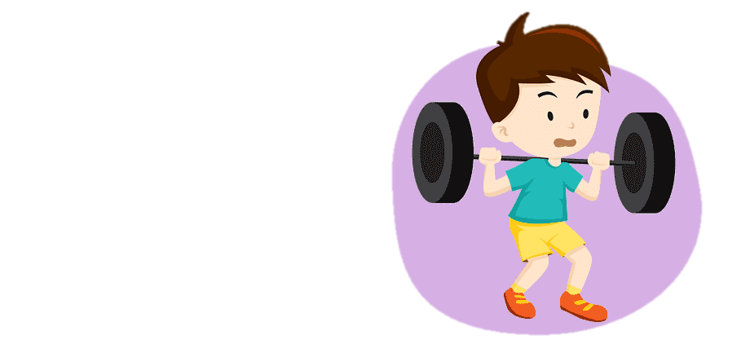
СПОРТИВНОЕ ПОВЕДЕНИЕ
СПОРТИВНОЕ ПОВЕДЕНИЕ ТЕСНО СВЯЗАНО С САМОДИСЦИПЛИНОЙ, УВАЖЕНИЕМ, КОНТРОЛЕМ НАД СОБОЙ, ВЫДЕРЖКОЙ И ИГРОЙ ПО ПРАВИЛАМ

Slide 6
СПОРТИВНОЕ ПОВЕДЕНИЕ
Цель игры
Задание
Карточка знакомит с примерами спортивного и неспортивного поведения
Помести каждое предложение в нужный столбец таблицы

Slide 7
ЧТО ТАКОЕ СПОРТИВНОЕ ПОВЕДЕНИЕ?
СПОРТИВНОЕ
НЕСПОРТИВНОЕ
1. Я ПРИСЛУШИВАЮСЬ К СВОЕМУ ОРГАНИЗМУ И ЗАБОЧУСЬ О СВОЕМ ЗДОРОВЬЕ
2. Я НАРУШАЮ ПРАВИЛА ИГРЫ, ЧТОБЫ БЫТЬ ПЕРВЫМ
3. Я ПРОБУЮ ВСЕ, ЧТО МНЕ ПРЕДЛАГАЮТ И МНЕ ТРУДНО СКАЗАТЬ НЕТ
4. Я ЗНАЮ ПРАВИЛА ИГРЫ И УВАЖАЮ ИХ
5. Я ГОТОВ РАДИ ПОБЕДЫ НА ВСЕ
6. Я МОГУ НАКРИЧАТЬ НА СУДЬЮ
7. Я УВАЖАЮ СОПЕРНИКА
8. МОЕ ЗДОРОВЬЕ ВАЖНЕЕ ПЬЕДЕСТАЛОВ
9. КОГДА У МЕНЯ СЛУЧАЮТСЯ НЕУДАЧИ, Я НАЧИНАЮ ИСКАТЬ ПУТЬ, КАК ОБОЙТИ ПРАВИЛА И ПРЕУСПЕТЬ
10. КОГДА У МЕНЯ ЧТО_ТО НЕ ПОЛУЧАЕТСЯ, Я НЕ ОПУСКАЮ РУКИ И ИДУ К ПОБЕДЕ ЧЕСТНО

Slide 8
ЧЕСТНАЯ ИГРА
Равенство – это, в первую очередь, одинаковые возможности
Одинаковые условия игры лежат в основе честных соревнований. Спортивные результаты могут быть измерены честным образом только в том случае, если правила игры для всех едины.

Slide 9
ЧЕСТНАЯ ИГРА
Цель игры
Задание
Карточки помогут понять, что значит соревноваться в одинаковых условиях
Найди различия на каждой карточке и определи, у какого спортсмена есть преимущество и в чем оно заключается

Slide 11
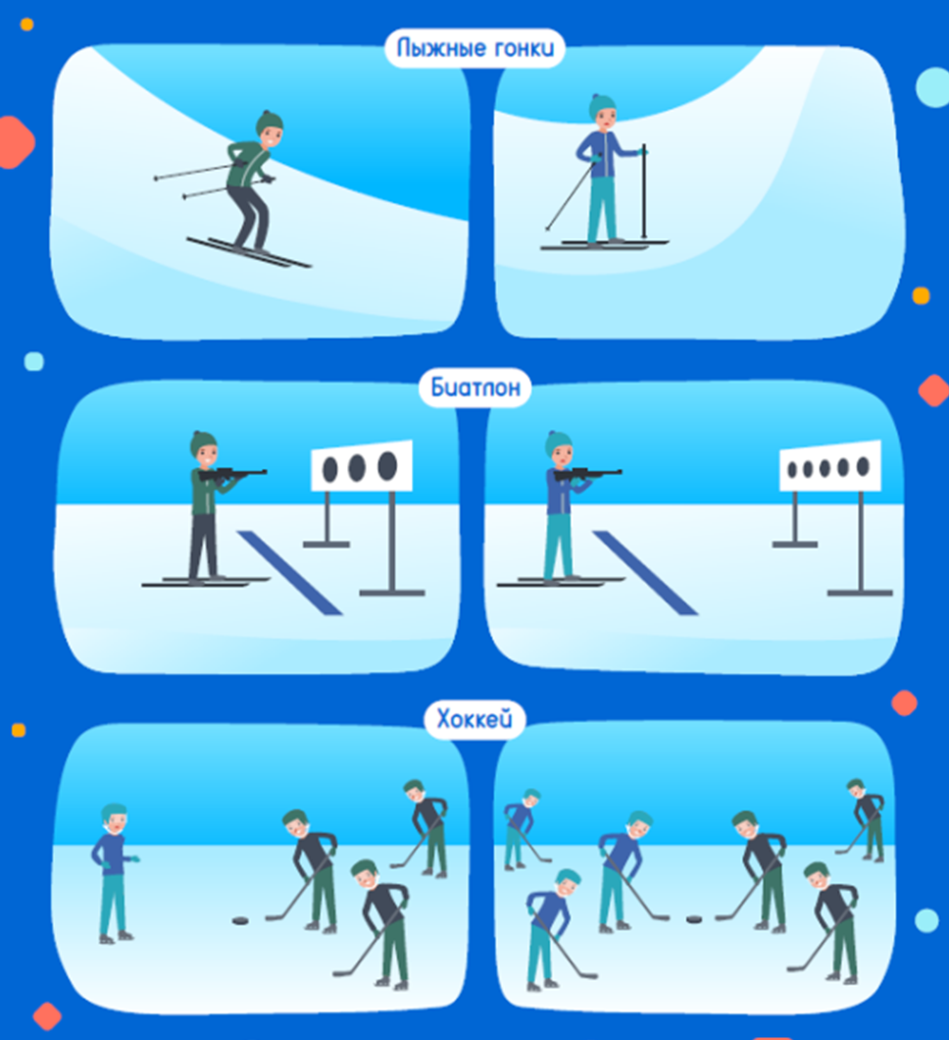

Slide 12
ИГРАЙ ЧЕСТНО!

